Slide 1
РЕЧЬ
УСТНАЯ
(УСТА)
ПИСЬМЕННАЯ

Slide 2
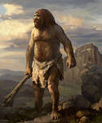
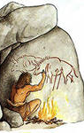

Slide 3
?

Slide 4
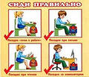

Slide 5
САМООЦЕНКА

